Slide 1
Notes:
Esta plantilla se debe usar como archivo de inicio para presentaciones externas de la Contaduría General de la nación. En formato presentación en pantalla 16:10
Nota
Use la sección Notas para las notas de entrega o para proporcionar detalles adicionales al público. Vea las notas en la vista Presentación durante la presentación.
Tenga en cuenta el tamaño de la fuente (es importante para la accesibilidad, visibilidad, grabación en vídeo y producción en línea)
Colores coordinados
Preste especial atención a los gráficos, diagramas y cuadros de texto.
Tenga en cuenta que los asistentes imprimirán en blanco y negro o escala de grises. Ejecute una prueba de impresión para asegurarse de que los colores son los correctos cuando se imprime en blanco y negro puros y escala de grises.
Gráficos y tablas
En breve: si es posible, use colores y estilos uniformes y que no distraigan.
Etiquete todos los gráficos y tablas y no olvide colocar la fuente de donde se toman las imágenes o los gráficos (Derechos de autor)

Slide 2








Slide 3




Slide 4
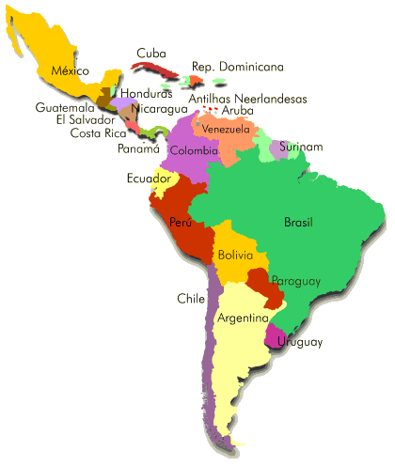

SITUACIÓN ACTUAL DEL ESTADO DE CONVERGENCIA
CONTABLE EN COLOMBIA Y AMÉRICA LATINA
UNIVERSIDAD DE LA COSTA
CUC

Slide 5
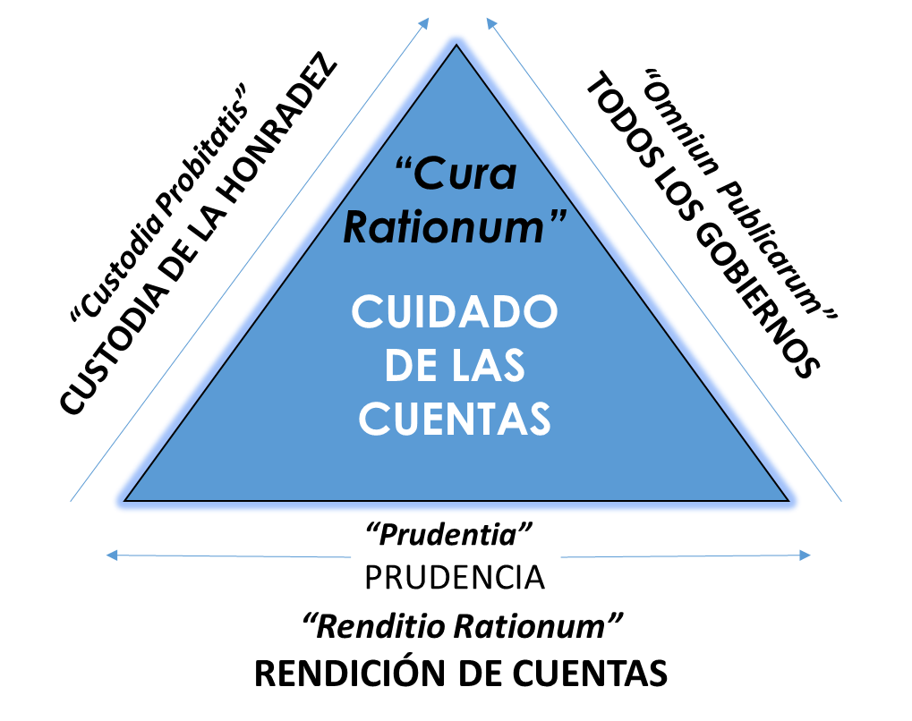

Slide 6


CONVERGENCIA CONTABLE PÚBLICA Y
CONTROL INTERNO CONTABLE …
… Una Realidad

Slide 7
G E R E N C I A Y
C O N T A B I L I D A D P Ú B L I C A
Contabilidad para el Buen Gobierno de las organizaciones adecuación de la Contabilidad Pública a un nuevo concepto de Rendición de Cuentas (“Accountability”).
A partir de experiencia, en qué consiste “La Nueva Gerencia Pública” ? (New Public Management)
La “Nueva Gerencia Pública” intenta trasladar la cultura de
orientación de los resultados a las organizaciones del sector público mediante la introducción de algunas reformas estructurales en la gestión.

Slide 8


BUEN GOBIERNO
TAMBIÉN ES:
de las cuentas públicas
más que un VALOR…un BENEFICIO en términos de:
VISIBILIDAD
TOMA DE DECISIONES
CONTROL
LENGUAJE DE LOS GOBIERNOS

Slide 9


¿POR QUÉ LAS CUENTAS PÚBLICAS SON Y DEBEN SER PÚBLICAS ?
LA CONTABILIDAD
PÚBLICA TAMBIÉN ES . . .
CONSTRUCTORA … DE PAZ

Slide 10
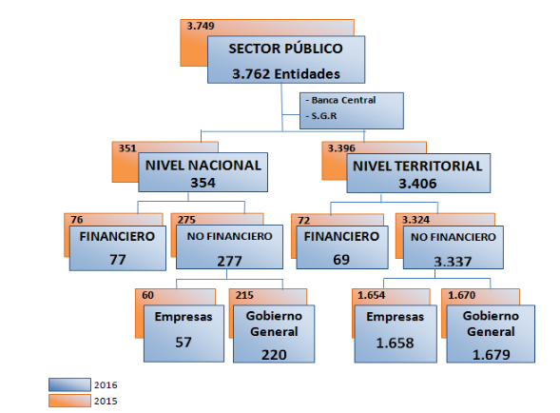
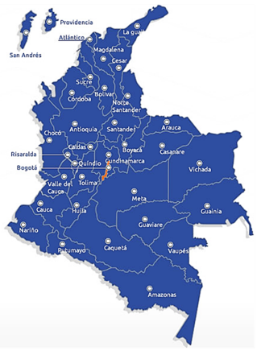
EL SECTOR PÚBLICO COLOMBIANO
Sector Público
Nivel Nacional
Nivel Territorial

Slide 11

Estados Contables Consolidados
SECTOR PÚBLICO - NIVEL NACIONAL – NIVEL TERRITORIAL
A 31 de diciembre 2016

Slide 12
Información Consolidada del Sector Público Colombiano
Balance General
A 31 de Diciembre de 2016

Slide 13
Información Consolidada del Sector Público Colombiano
Estado de Resultados
De 01-01- al 31 – 12- 2016

Slide 14
Información Consolidada del Sector Público Colombiano
Estado de Resultados
De 01-01- al 31 – 12- 2016

Slide 15
MODELOS DE CONTABILIDAD
- CONVERGENCIA -
1. Empresas que cotizan en el mercado de valores, o que captan o administran ahorro del público
2. Empresas que no cotizan en el mercado de valores, y que no captan ni administran ahorro del público
3. Entidades de gobierno
NIIF
Resoluciones
743/2013 (D)
037/2017
MODELOS
DE
CONTABILIDAD
NIIF
Resolución
414 / 2014
NICSP
Resolución
533 /2015

Slide 16
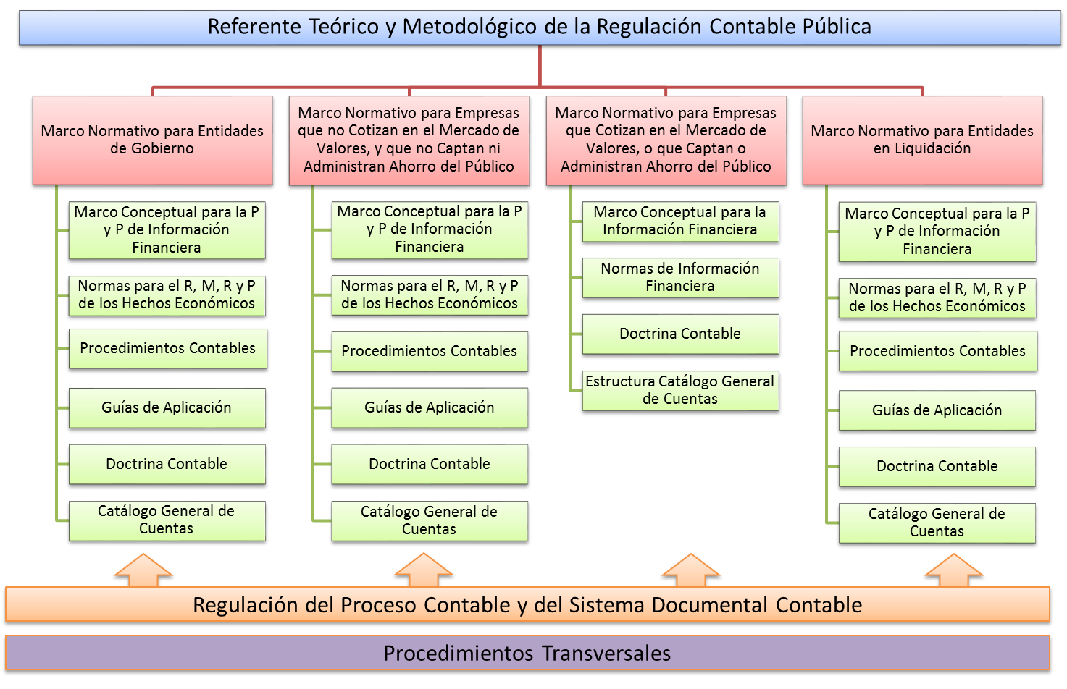
ESTRUCTURA DEL RÉGIMEN DE CONTABILIDAD PÚBLICA EN CONVERGENCIA CON NICSP/NIIF
Con base en NICSP
Con base en NIIF
NIIF

Slide 17


RESOLUCIÓN 533
(8-10-15)
Incorpora en el Régimen de Contabilidad Pública, el Marco Normativo Aplicable a Entidades de Gobierno

Slide 18
RESOLUCIÓN 484 de 2017
Por la cual se modifican el anexo de la Resolución 533 de 2015 en lo relacionado con las Normas para el Reconocimiento, Medición, Revelación y Presentación de los Hechos Económicos del Marco Normativo para Entidades de Gobierno y el artículo 4° de la Resolución 533 de 2015, y se dictan otras disposiciones

Slide 19
CRONOGRAMA PARA ENTIDADES DE GOBIERNO
Este proceso involucra a todas las entidades
de Gobierno del Sector Público
2015 y 2017
2 0 1 8
PERÍODO DE PREPARACIÓN OBLIGATORIA
PERÍODO DE APLICACION
Actividades de preparación para la elaboración del balance de apertura y para la a aplicación del nuevo marco normativo.
Enero 1: Preparación del estado de situación financiera de apertura.
Aplicación del marco normativo.

Slide 20
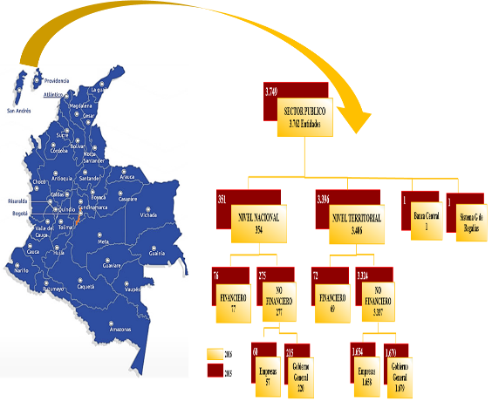
Transparencia
Eficiencia
Eficacia
Efectividad
Ecología
Equidad
Confiabilidad
Las cifras
del País dependen
de TODOS:
Incluyendo
su ENTIDAD!

Slide 21
¿Por qué se dió la Modificación del Cronograma de Implementación?
Modificación del Cronograma para la implementación incorporado en la Resolución 693 de 2016
Oficios y reuniones de las entidades con la CGN solicitando la ampliación del plazo por limitaciones de tipo técnico, operativo, administrativo y presupuestal
Como resultado de las encuestas realizadas a las entidades, en donde se evidenciaron dificultades en:
Reconocimiento y medición: propiedades, planta y equipo, bienes de uso público, CXC, intangibles e inventarios
Sistemas de información: los aplicativos contables no están preparados para soportar cambios normativos
Recursos humanos: no se cuenta con personal suficiente y capacitado
Depuración contable: cuentas contables pendientes de depuración que requieren de un tiempo considerable
Recursos económicos insuficientes: presupuestos insuficiente para adelantar el proceso de manera integral

Slide 22


Importancia del Saneamiento Contable
Articulo 355 de la Ley 1819 de 2016: Requerimiento de proceso de depuración contable para entidades territoriales
Resolución CGN 107 de 2017 Cumplimiento al saneamiento contable requerido en el Art. 355
Circular Conjunta No. 001
Auditoria General de la República y CGN
Termino de dos años a partir de la vigencia de la Ley 1819
Circular Conjunta No. 002
Procuraduría General de la Nación y CGN
Responsabilidad a cargo del Representante Legal
Cumpla con las características cualitativas fundamentales de la información financiera: Relevancia y Representación fiel
Garantizar que la información financiera de los primeros Estados Financieros conforme a la Res. 533 de 2015

Slide 23
LEY 1819
(29-12-16)
Por medio de la cual se adopta una reforma tributaria estructural, se fortalecen los mecanismos para la lucha contra la evasión y la elusión fiscal, y se dictan otras disposiciones.
ARTÍCULO 355. SANEAMIENTO
CONTABLE.
Las entidades territoriales deberán adelantar el proceso de depuración contable a que se refiere el artículo 59 de la Ley 17 39 de 2014, modificado por el artículo 261 de la Ley 1753 de 2015. El término para adelantar dicho proceso será de dos (2) años contados a partir de la vigencia de la presente ley. El cumplimiento de esta obligación deberá ser verificado por las contralorías territoriales.

Slide 24

Desafíos
Normalizadores & Reguladores
Determinar la importancia de normalizar; línea del tiempo de la conversión total esperada con las nuevas normas contables en el nivel de gobiernos centrales latinoamericanos
En la legislación y adopción en los respectivos países y en la agenda
Comparación a nivel mundial y especialmente a nivel Latinoamericano

Slide 25
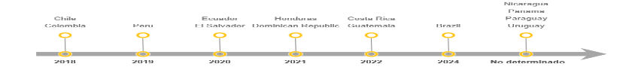
Desafíos
Normalizadores & Reguladores
14 países de América Latina avanzan hacia las NICSP. La mayoría tiene como objetivo lograr la conversión total a nuevos marcos contables dentro de los próximos 5 años
Los avances y planes de reforma se deben considerar cuando se examinan los resultados del análisis de brechas.
Los 3 países más avanzados de América Latina y el Caribe, en términos del siguiente cronograma, aún no han completado sus reformas.
Cronograma de conversión según los planes de reforma actuales
Fuente: Encuesta BID- E&Y. IV FOCAL Panamá 2017

Slide 26
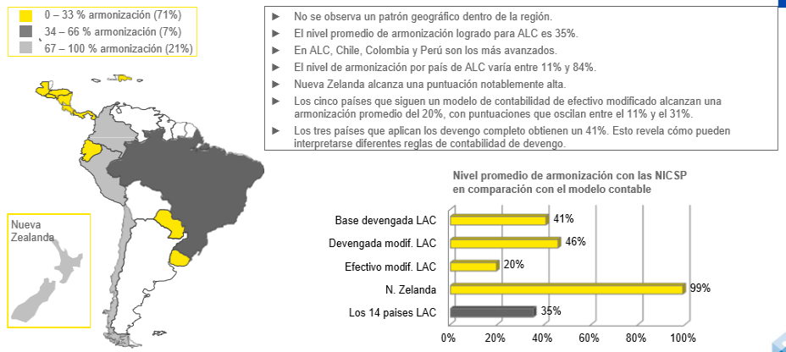
NIVEL GENERAL DE ARMONIZACIÓN CON
LAS NICSP POR PAÍS
Fuente: Encuesta BID- E&Y. IV FOCAL Panamá 2017

Slide 27
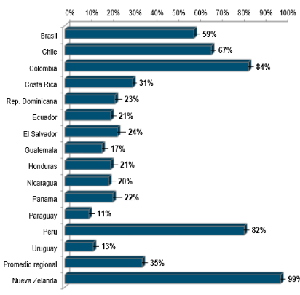
Nivel Global de Alineación por País
Al comparar los sistemas contables actuales de los países con los requerimientos de las NICSP objeto del estudio**, se puede observar una amplia gama de niveles globales de alineación que oscilan entre el 11% y un 84%.
Mientras que algunos países todavía operan con un sistema de base de efectivo modificado, algunos ya han logrado un estado avanzado de implementación de las NICSP (Colombia, Perú, Chile) y a la fecha están en el período de transición provisto por la disposición transitoria de la NICSP individual o por la NICSP 33.

Slide 28

Prácticas de Transición a NICSP
La conversión completa no significa necesariamente un 100% de armonización con las NICSP de devengo. A nivel mundial, la mayoría de los países no solo planifican un enfoque gradual, sino que también permiten una cierta adaptación nacional de las NICSP de devengo, por ejemplo, elección de políticas, simplificación de criterios y metodologías pragmáticas para la determinación de bases de medición.
Gradualismo: En América Latina, algunos países como Chile han dividido el calendario de la reforma en etapas posteriores para los diferentes niveles de gobierno. Otros países, como Brasil, han priorizado las áreas de contabilidad y han implementado estándares seleccionados antes que otros. Otro enfoque es el uso de entidades piloto de diferentes niveles de gobierno.
Fuente: Encuesta BID- E&Y. IV FOCAL Panamá 2017

Slide 29
Principales Barreras - Desafíos: A NIVEL POLÍTICO
1. Cambio de gobierno: Más un potencial de retraso, toda vez que el tema no es partidista
2. Duración y Complejidad: 5-8 años
3. Costos: Costos del proyecto, para herramientas y capacitación
4. Resistencia al Cambio: Normalmente aislada, caso algunos ministerios
5. EEFF: En algunos países todavía base efectivo (MEFP86)
Presupuesto: Base Efectivo - Contabilidad Base Devengo
• Alrededor de 90 países tienen un sistema devengado, incluyendo casi 50 que siguen las NICSP o tienen un plan de implementación
• Solo 7 países tienen el sistema presupuestario de base devengado completo (AUS, NZ,CDN, UK,CH, A, EE), en tanto que algunos tienen una forma mixta (Escandinavia, USA, Chile)
Fuente: Andreas Bergman. IV FOCAL Panamá 2017/ X Congreso Contabilidad Pública . Bogotá 2017

Slide 30
Principales Barreras - Desafíos: A NIVEL DE PRINCIPIOS
Materialidad: ¿Cómo definirla? ¿Quién decide?
  Existencia de nuevo documento del IPSASB* para clarificar y orientar este tema:
  La inquietud mas importante: ¿Debo o tengo que seguir los requisitos de Reconocimiento, Medición y Revelación, si NO son materiales?
  Respuesta: No, el principio de materialidad es predominante (overarching)
• Juicio profesional vs Base Legal:
  Principio de legalidad y de codificación muy arraigado y firme en América Latina.
  Estimaciones y Juicios Profesionales en la aplicación de NICSP.
  Estimación ≠ determinación de valores exactos (preparador y auditor).
• Necesidad de una base legal:
  Con el propósito de poder justificar el juicio profesional (de preferencia en una Ley o en la propia Regulación Contable)
*Documento Disponible en:
http://www.ifac.org/publications-resources/ipsasb - staff-questions-and-answersmateriality
Fuente: Andreas Bergman. IV FOCAL Panamá 2017/ X Congreso Contabilidad Pública . Bogotá 2017

Slide 31
Principales Barreras - Desafíos: A NIVEL DE NORMAS
Magnitud de objetos: Bienes en un amplio sentido (NICSP 12, 17 y 31)
Deterioro del valor de los activos (NICSP 21 y 26): Distinción entre activo generador y no generador de efectivo para el deterioro, y complejidad en la aplicación de las normas (flujos de efectivo futuros, tasa de descuento, valor de mercado o costo de reposición para activos únicos)
Complejidad de los contratos/objetos: Concesiones/APP (NICSP 32)
Complejidad institucional y conflicto de norma: Consolidación, asociadas, acuerdos conjuntos (NICSP 34-38)
Complejidad de la norma y en parte materialidad: Instrumentos financieros (NICSP 28-30)
Fuente: Andreas Bergman. IV FOCAL Panamá 2017/ X Congreso Contabilidad Pública . Bogotá 2017

Slide 32
Principales Barreras - Desafíos: A NIVEL DE NORMAS
Perspectiva sistemática y dimensión del pasivo: Beneficios a empleados (en particular reconocimiento pleno de beneficios post-empleo, (NICSP 25)
Utilidad y disponibilidad de información Costo / Beneficio: Información de segmentos (NICSP 18), estimación de ingresos por impuestos desde el hecho imponible (NICSP 23), deterioro del valor de los activos no generadores de efectivo (NICSP 21)
Prioridad, materialidad y gerencia de proyecto: Normas que frecuentemente no se aplican, pero que distraen la atención y demandan demasiados recursos (NICSP 5, 10, 11, 16, 22, 27)
Las NICSP no abordan el detalle: Estructura compleja del sector público en los distintos países, necesidad de registros uniformes
Fuente: Andreas Bergman. IV FOCAL Panamá 2017/ X Congreso Contabilidad Pública . Bogotá 2017

Slide 33



Dimensiones del Desarrollo y Aplicación de las NICSP
.
.
Implementación y Capacitación
Mantenimiento y Cualificación en la Capacidad Regulatoria
Desarrollo y Práctica de juicio profesional
Necesidad de complementar las NICSP con regulación nacional (Procedimientos Contables, Guías de Aplicación y Catálogos Generales de Cuentas y Doctrina)

Slide 34
Aportes de Colombia a la regulación contable
del sector público
Bienes históricos y culturales
Exigencia de un acto administrativo que lo declare como tal y que tenga medición fiable,
Solo activos tangibles, no los intangibles:
  El conocimiento en acción no puede ser controlado por la entidad.
  La propiedad intelectual aplicaría la NICSP 31 - Activos intangibles.
Prima su uso como PPyE, Propiedad de Inversión o Bien de Uso Público sobre su condición de histórico y cultural.
Su valor se aprecia con el paso del tiempo y este no se pierde incluso si hay un daño físico parcial, por ello, no son objeto de depreciación ni deterioro.
No se exige la actualización dado su costo/beneficio.
Si no es posible su medición son objeto de revelación.

Slide 35


Aportes desde Colombia a la regulación contable
del sector público
Recursos naturales no renovables
Reservas probadas de estos recursos (comercialmente recuperables).
Se miden por el valor presente neto de los beneficios económicos futuros que se esperan percibir por la explotación del recurso (regalías).
Son objeto de agotamiento.
Afectación del reconocimiento, variación y agotamiento en el patrimonio.

Slide 36


Aportes desde Colombia a la Regulación
Contable del Sector Público
Marco Normativo para Entidades en Liquidación
Principio de Entidad en Liquidación
Principio de Legalidad.
Algunas entidades en liquidación deben continuar desarrollando la función de cometido estatal hasta tanto esta sea asumida por otra entidad pública.
No todos los activos y pasivos se liquidan, algunos son objeto de traslado a otra entidad pública (distinción entre activos y pasivos para liquidar y para trasladar).
Valor neto de liquidación como base de medición para los activos para liquidar, pasivos para liquidar y pasivos para trasladar.
Los activos para trasladar se miden al valor neto en libros (costo/beneficio).
Estados financieros: estado de situación financiera y el estado de la gestión de la liquidación.

Slide 37
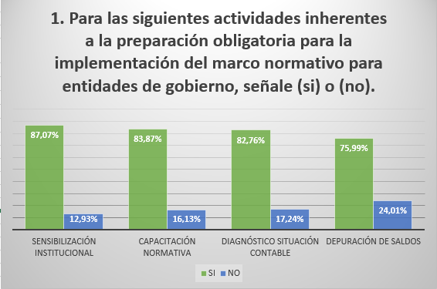

Slide 38
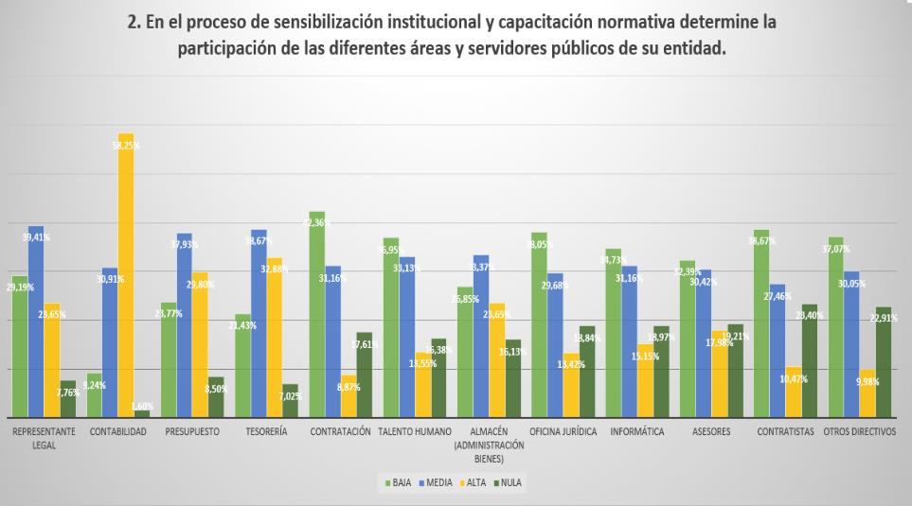

Slide 39
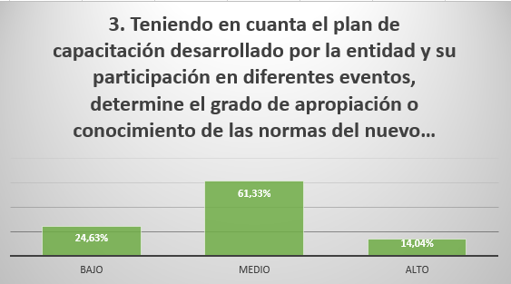

Slide 40
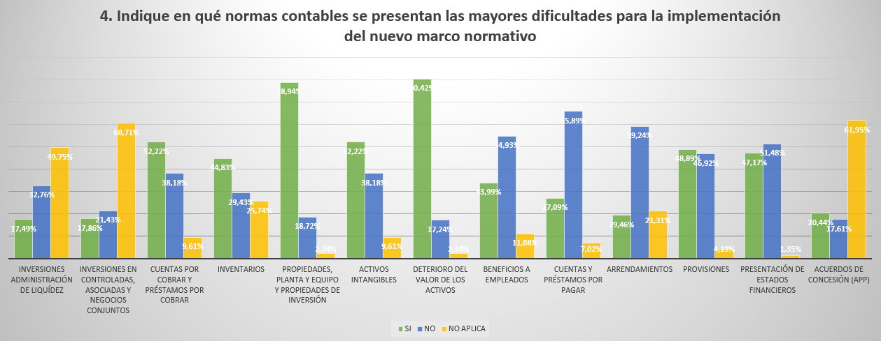

Slide 41
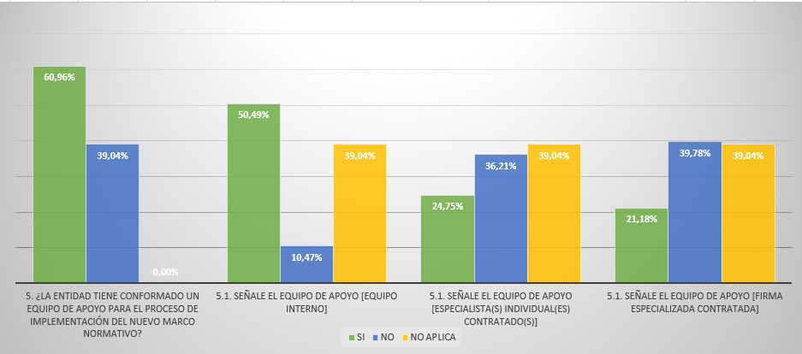

Slide 42
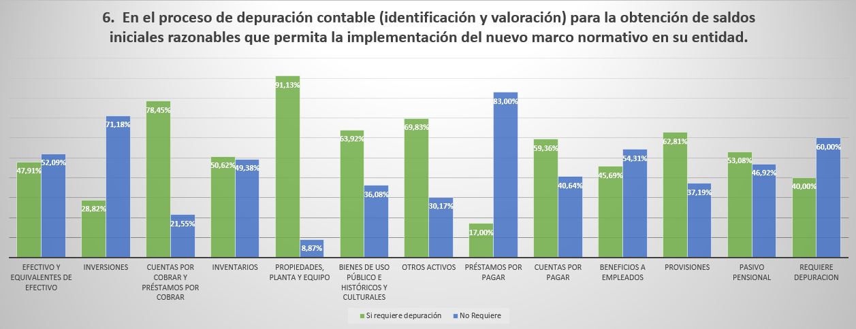

Slide 43
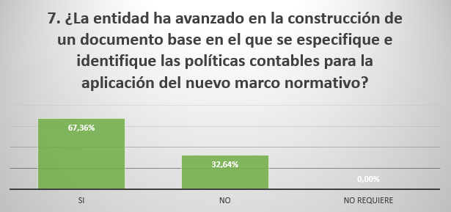

Slide 44
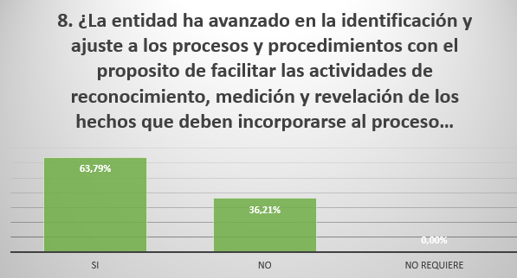

Slide 45
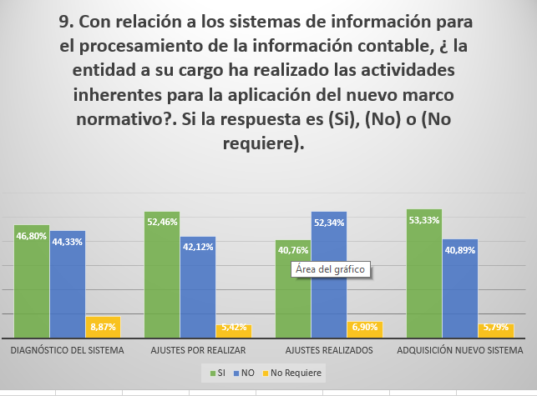

Slide 46
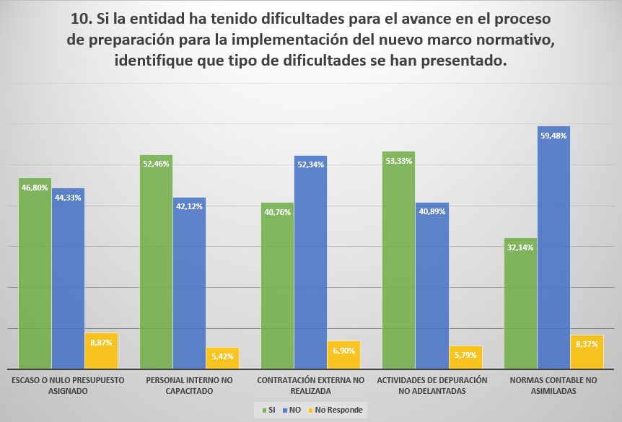

Slide 47

CONTROL INTERNO
RESPONSABILIDAD Y COMPROMISO DE TODOS Y PARA … T O D O S
RESOLUCIÓN 193 (5-05-16)
Incorpora en los Procedimientos Transversales del Régimen de Contabilidad Pública, el Procedimiento para la Evaluación del Control Interno Contable

Slide 48
Importancia de la Resolución 193 de 2016
La relevancia y representación fiel se ven afectadas por la efectividad de los
Sistemas de Control Interno
Finalidad: medir las efectividad de las acciones mínimas de control que deben realizar los responsables de la información financiera y garantizar, razonablemente, la producción de información financiera que cumpla con las características fundamentales.
Jefe de la Oficina de Control Interno tiene la responsabilidad de evaluar la efectividad del control interno contable y reportar el resultado de dicha evaluación a la CGN en el informe anual de evaluación del control interno contable, en la fecha y condiciones exigidas por este órgano de inspección, vigilancia y control.
Responsables del Informe anual de evaluación de control interno:
Representante Legal y Jefe de la Oficina de Control Interno
Cronograma de Aplicación: la aplicación del Procedimiento para la evaluación del control interno contable (anexo a la Res. 193/16) para las Entidades de Gobierno, será entre el 1 de enero y el 31 de diciembre de 2017 y presentarán el primer informe anual de evaluación en el año 2018
A partir del 1 de enero de 2018, el Procedimiento para la evaluación de control interno contable (anexo) será aplicable a TODAS las entidades públicas

Slide 49

CONTROL INTERNO CONTABLE
RIESGO CONTABLE
EVALUACIÓN DEL CONTROL INTERNO CONTABLE
Representa la posibilidad de ocurrencia de eventos, tanto internos como externos, que tienen la probabilidad de afectar o impedir el logro de información contable con las características de confiabilidad, relevancia y comprensibilidad.

Slide 50
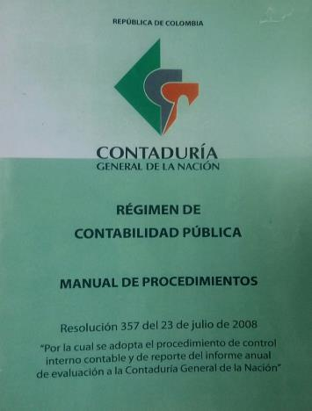
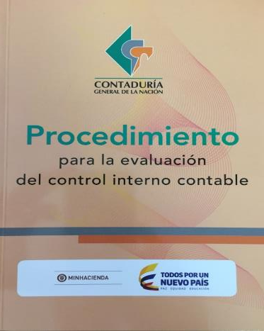
Resolución 357 de 2008
Resolución 193 de 2016

Slide 51

Resolución 193 de 2016
“Este Procedimiento orienta a los responsables de la información financiera de las entidades en la realización de las gestiones administrativas necesarias para garantizar la producción de información financiera que cumpla con las características fundamentales de relevancia y representación fiel a que se refieren los marcos conceptuales de los marcos normativos incorporados en el Régimen de Contabilidad Pública.”

Slide 52
ETAPAS DEL PROCESO CONTABLE
MEDICIÓN POSTERIOR
RECONOCIMIENTO
REVELACIÓN
Identificación
Evaluación
Presentación Estados Financieros
Clasificación
Registro Ajustes
Medición Inicial
Presentación Notas Estados Financieros
Registro

Slide 53
RANGOS DE LA CALIFICACIÓN
Resolución 357 de 2008
Resolución 193 de 2016
RANGOS DE INTERPRETACIÓN DE LOS RESULTADOS OBTENIDOS
CRITERIO |  | RANGO
Adecuado |  | 4,0 - 5,0 (No incluye el 4,0)
Satisfactorio |  | 3,0 - 4,0 (No incluye el 3,0)
Deficiente |  | 2,0 - 3,0 (No incluye el 2,0)
Inadecuado |  | 1,0 - 2,0
RANGO DE CALIFICACIÓN
CALIFICACIÓN CUALITATIVA
1.0 <CALIFICACIÓN < 3.0
DEFICIENTE
3.0 <CALIFICACIÓN < 4.0
ADECUADO
4.0 <CALIFICACIÓN < 5.0
EFICIENTE

Slide 54
Valoración Cuantitativa CIC
Existencia y Efectividad de Controles
32 CRITERIOS DE GESTIÓN
EXISTENCIA
EFECTIVIDAD
RESPUESTA
VALOR
RESPUESTA
VALOR
SI
PARCIAL
NO
0,3
0,18
0,06
SI
PARCIAL
NO
0,7
0,42
0,14

Slide 55


Slide 56
Nivel Nacional y Territorial
Entidades Reportantes y Omisas

Slide 57
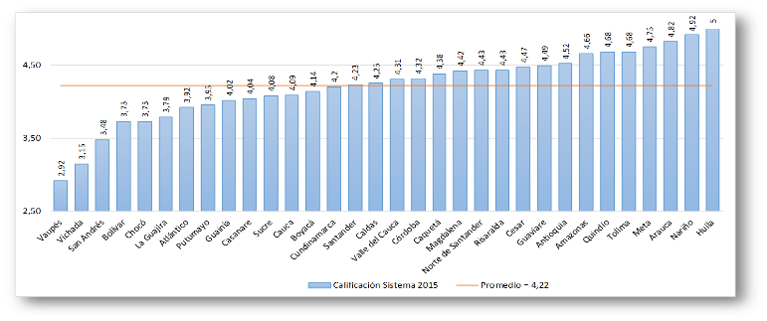
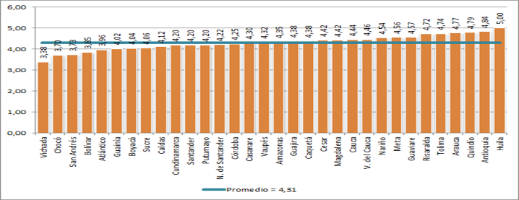
Calificación Gobernaciones
Control Interno Contable 2015 -2016

Slide 58
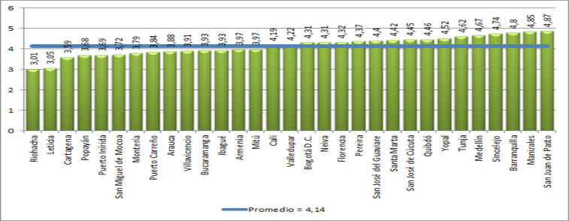
Calificación Capitales Dptos
Control Interno Contable
2015 -2016

Slide 59
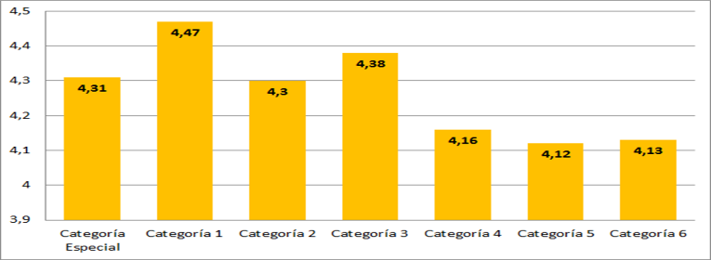
Calificación Promedio por Categorías de e Municipios Control Interno Contable
2015 - 2016

Slide 60

Res. 357 de 2008
Número de Entidades Omisas por Departamento del Nivel Territorial a
31/ 12 / 2016

Slide 61

Res. 193 de 2016
Número de Entidades Omisas por Departamento del Nivel Territorial a
31/ 12 / 2016

Slide 62
Notes:
Este slide finaliza la presentación, SOLO digitar el correo a quien deben contactar

